Slide 1
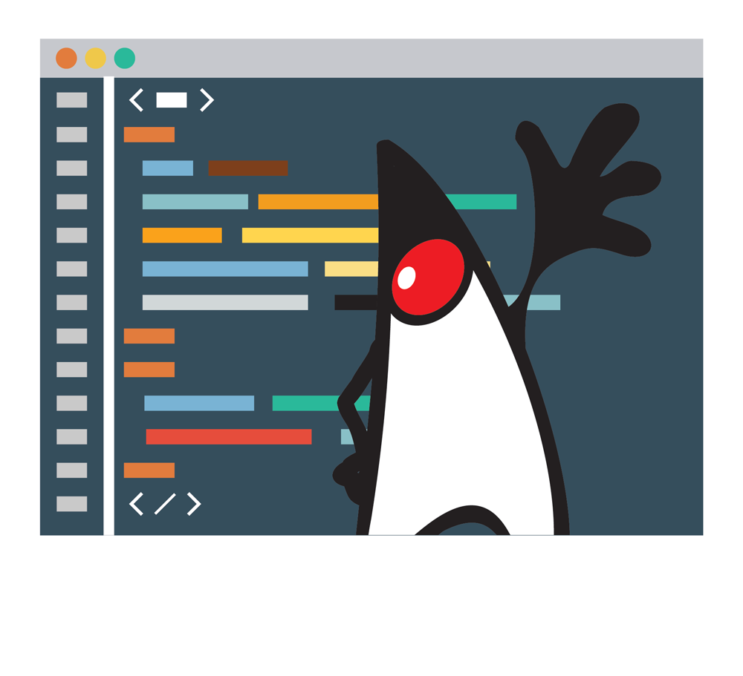
Curso de Python
Luciene Cavalcanti
SESC 2024

Slide 2
Ferramentas e Instalação

Slide 3

Python
O que é??

Slide 4
Python
Veja alguns exemplos de interpretadores online: https://www.onlinegdb.com/online_python_interpreter https://repl.it/languages/python3 https://www.python.org/shell/ https://www.pythonanywhere.com/try-ipython/ https://py3.codeskulptor.org/
https://blog.pythonparatodos.com.br/2019/05/29/usando-um-interpretador-python-online/

Slide 5
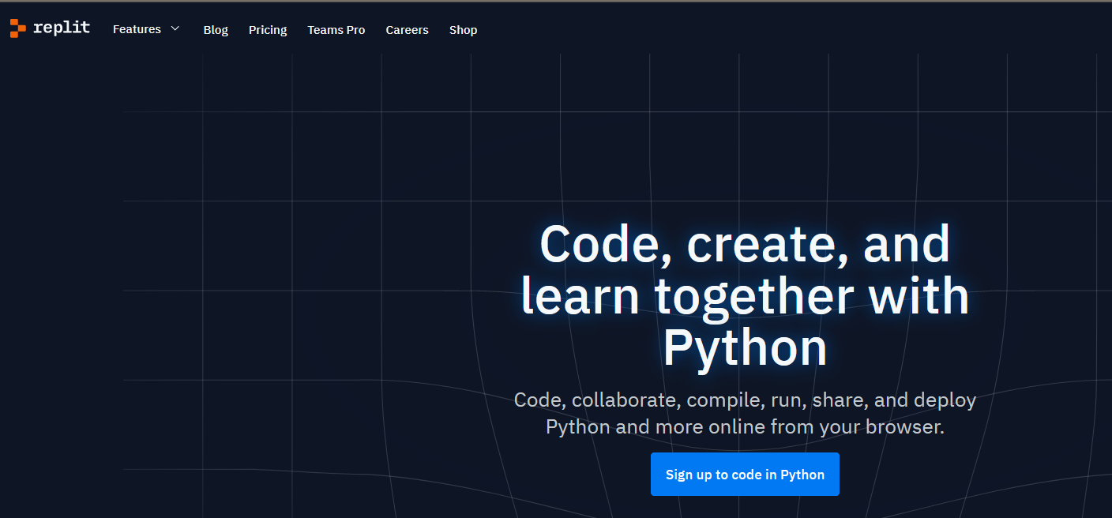
Python

Slide 6
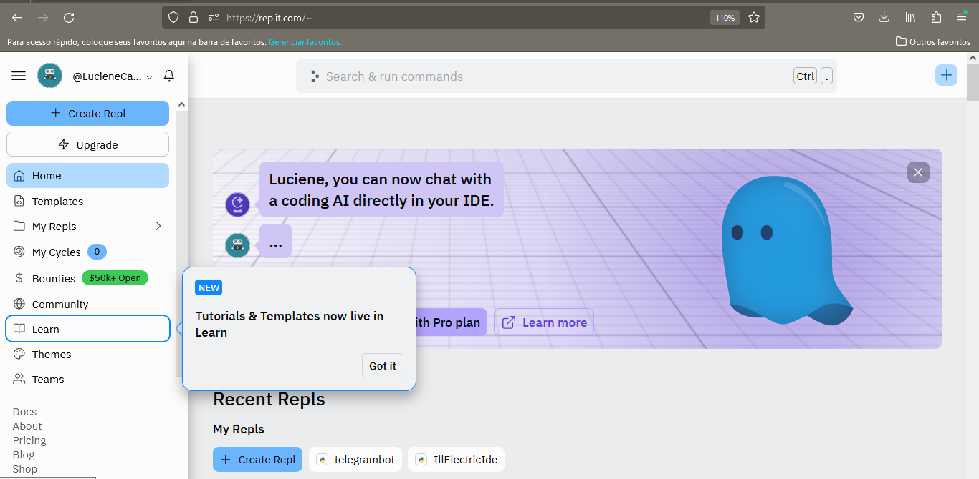

Slide 7
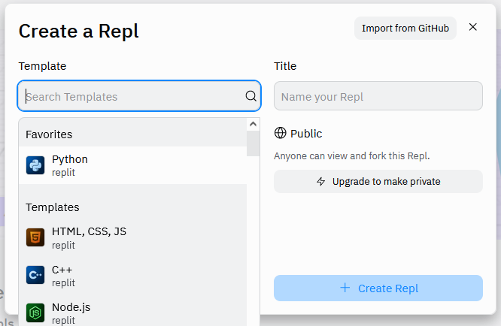
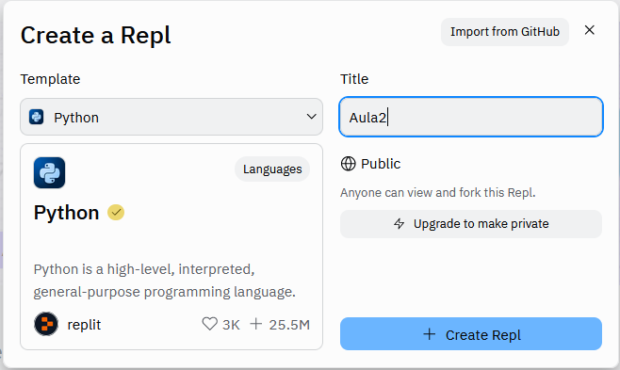

Slide 8
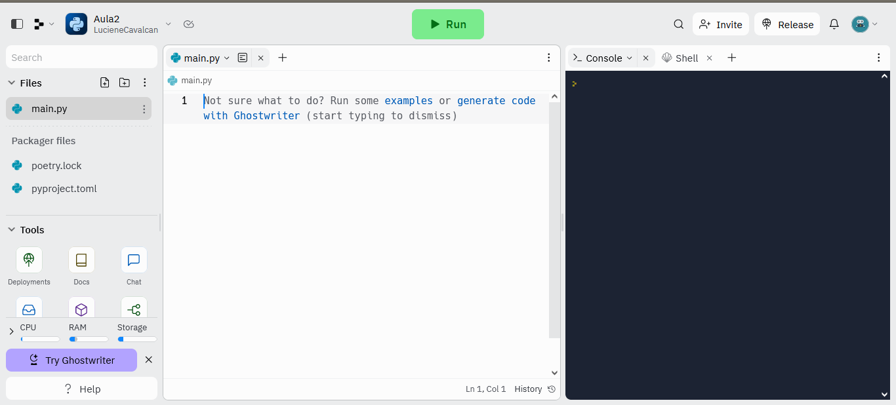
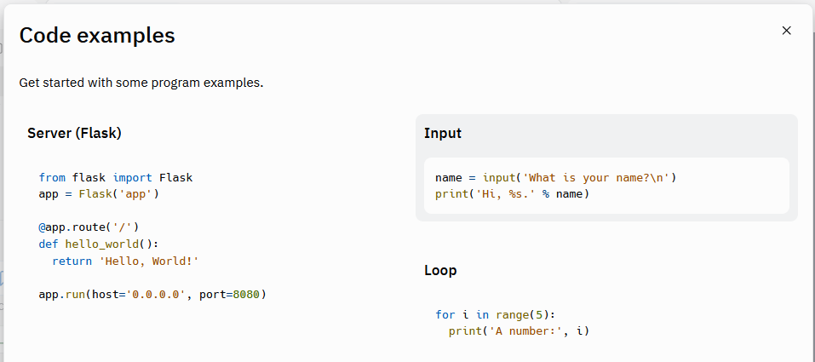

Slide 9
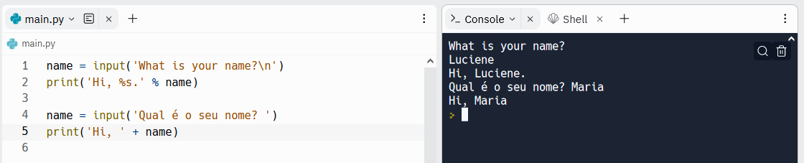

Slide 10
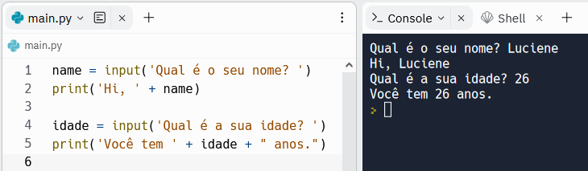

Slide 11
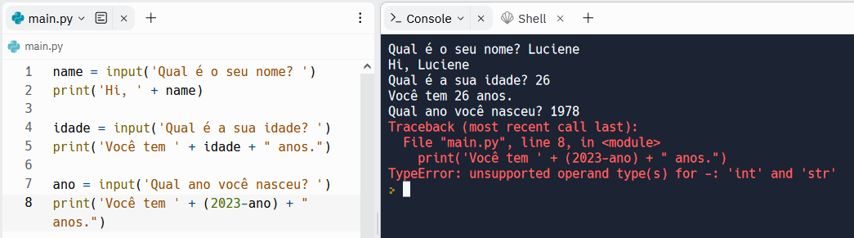
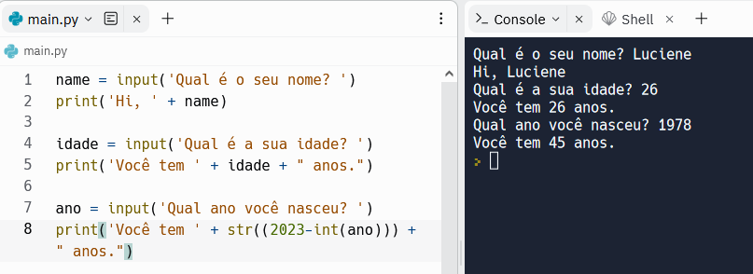

Slide 12
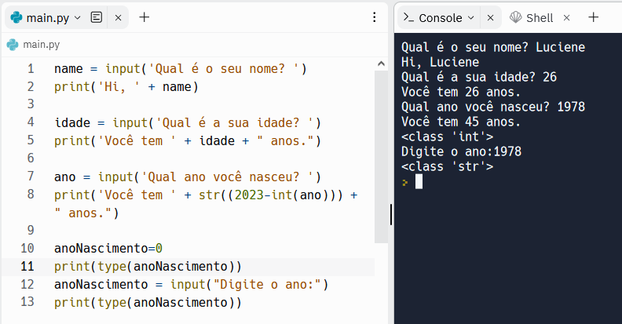

Slide 13
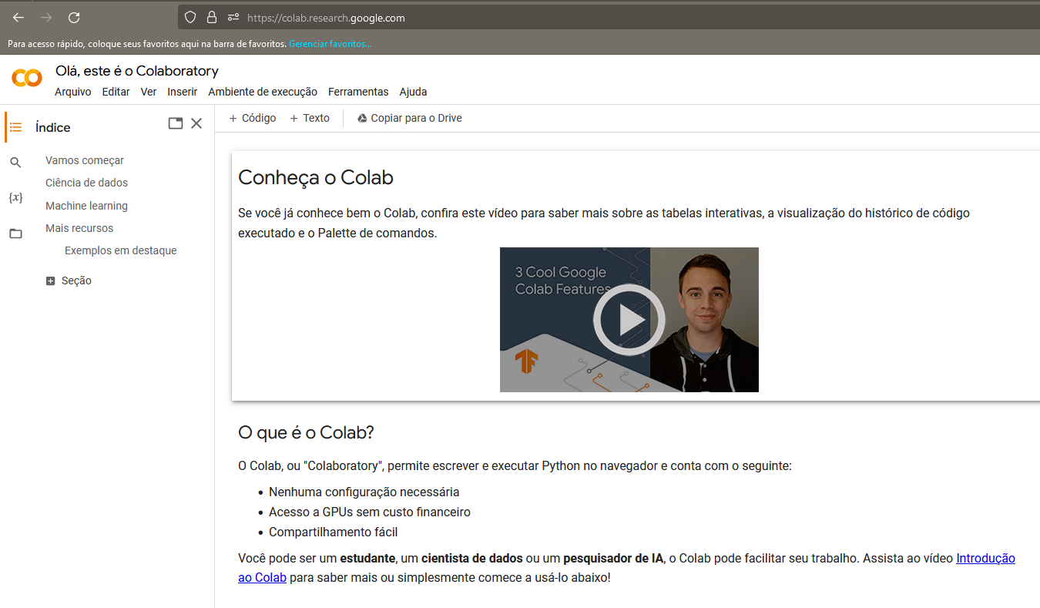
Python

Slide 14
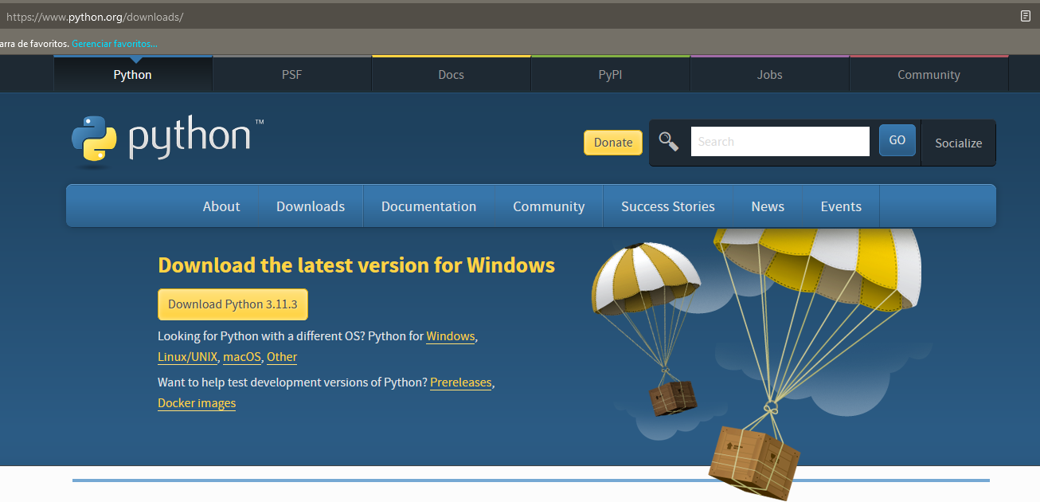
Python

Slide 15
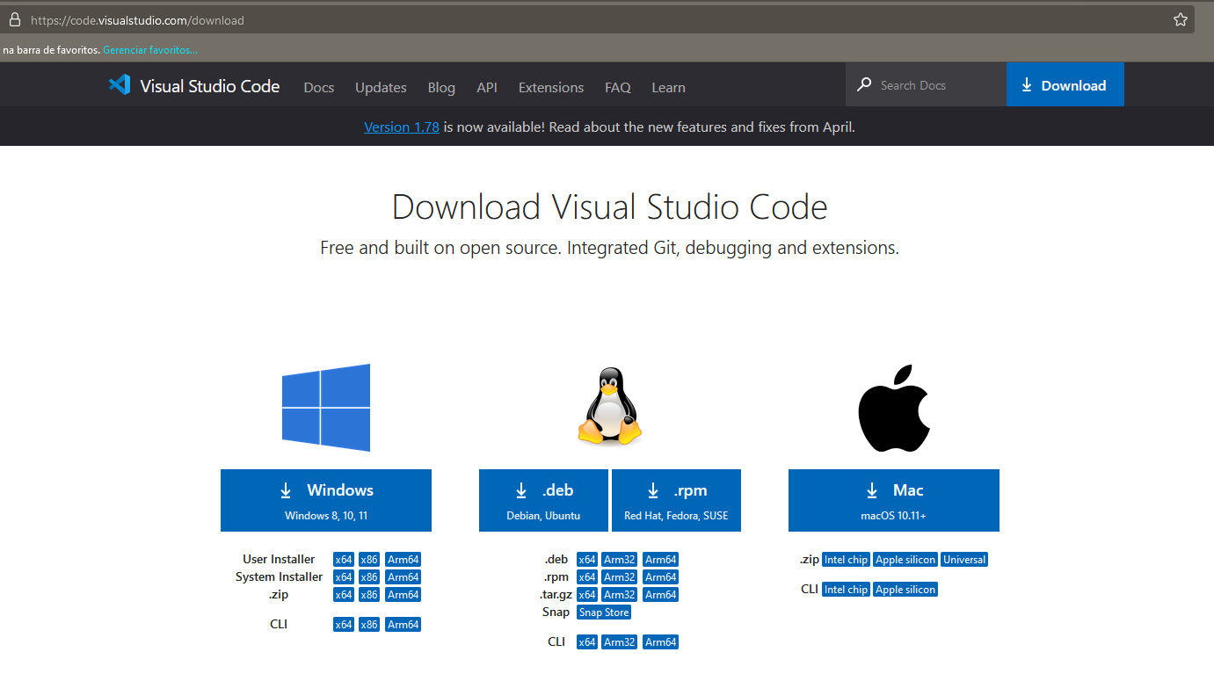
Visual Studio Code

Slide 16
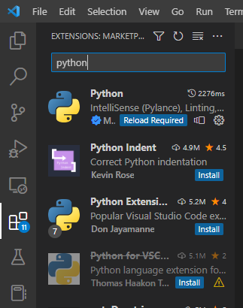
Visual Studio Code

Slide 17
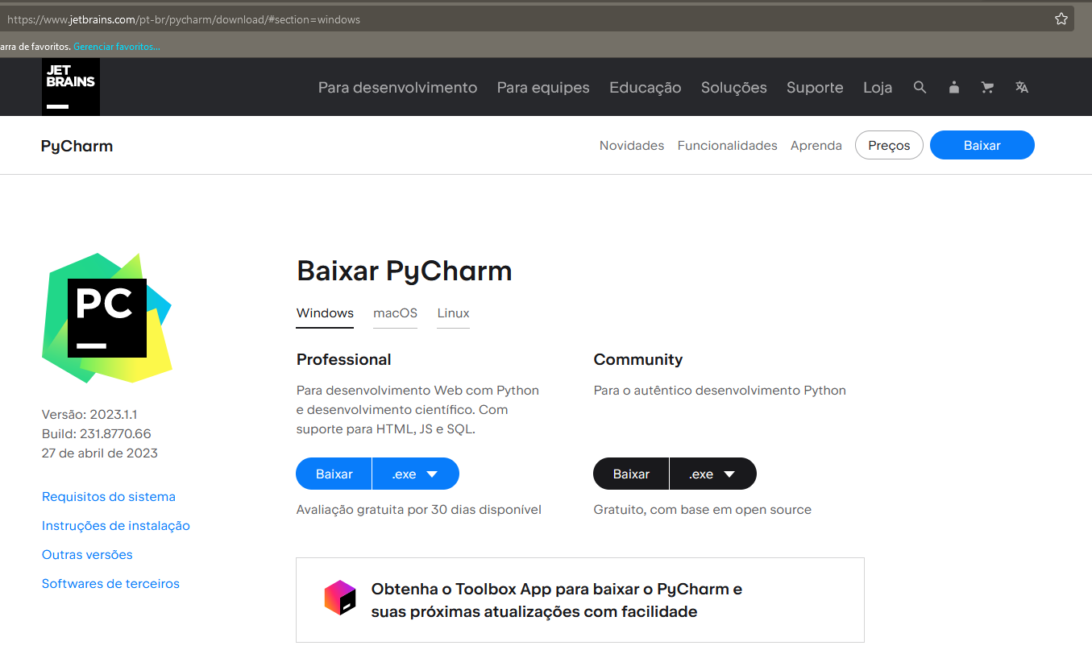
PyCharm

Slide 18
Definição
https://www.w3schools.com/python/default.asp

Slide 19
Definição
Algoritmo é uma sequência finita de instruções ou operações cuja execução, em tempo finito, resolve um problema computacional, qualquer que seja sua instância (SALVETTI, 1999).
Portanto, um programa é a codificação de um algoritmo em uma determinada linguagem de programação (ASCENCIO, 1999).

Slide 20
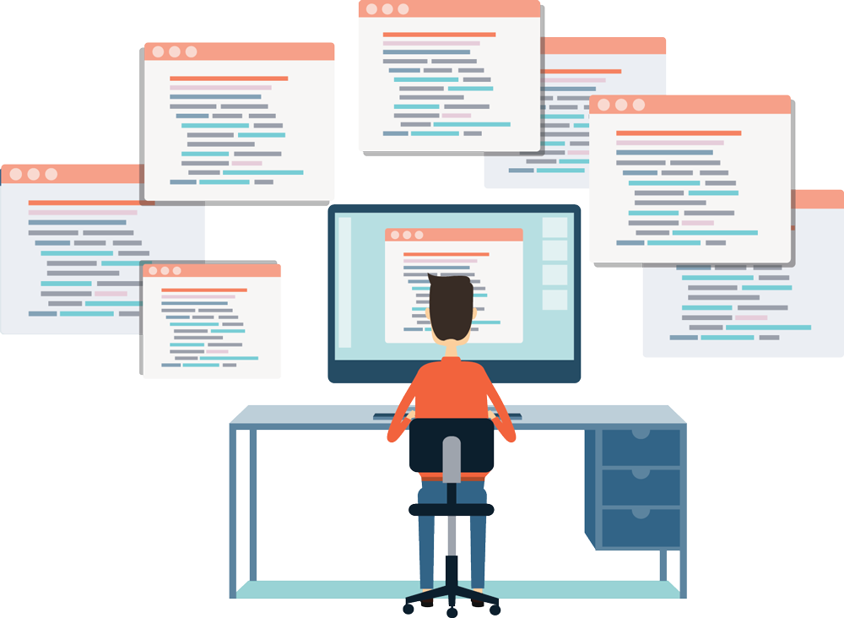
Bom estudo!
luciene@luciene.pro.br

